Slide 1

Меры социальной поддержки в связи с газификацией жилья предоставляются в виде частичной компенсации затрат или частичного освобождения от затрат предоставляются в соответствии с:
1. Законом Свердловской области от 29 октября 2007 года № 126-ОЗ «Об оказании государственной социальной помощи, материальной помощи и предоставлении социальных гарантий отдельным категориям граждан в Свердловской области»
2. Законом Свердловской области от 25 ноября 2004 года № 190-ОЗ
«О социальной поддержке ветеранов в Свердловской области»
3. Законом Свердловской области от 20 ноября 2009 года № 100-ОЗ
«О социальной поддержке многодетных семей в Свердловской области»
4. Законом Свердловской области от 19 декабря 2016 года № 148-ОЗ
«О социальной защите инвалидов в Свердловской области»

Slide 2
Категории граждан, имеющие право на меры социальной поддержки в связи с газификацией жилья в Свердловской области
1. Малоимущие семьи и малоимущие одиноко проживающие граждане
2. Граждане, достигшие возраста 60 или 55 лет (соответственно мужчины и женщины), а также вдовы (вдовцы) указанных граждан
3. Граждане, которым установлена досрочная страховая пенсия по старости, страховая пенсия по инвалидности или социальная пенсия по инвалидности, а также вдовы (вдовцы) указанных граждан
4. Медицинские и педагогические работники сельской местности
5. Работники бюджетной сферы
6. Ветераны (инвалиды и участники Великой Отечественной Войны, инвалиды и ветераны боевых действий)
7. Члены семей погибших (умерших) инвалидов и участников Великой Отечественной Войны, инвалидов и ветеранов боевых действий, а также вдовы (вдовцы) ветеранов и членов семей ветеранов
8. Участники специальной военной операции и совершеннолетние члены их семей, совместно проживающие с ними, а также вдовы (вдовцы) участников специальной военной операции
9. Многодетные семьи
10. Инвалиды I группы, лица, осуществляющие уход за детьми-инвалидами (родители или законные представители), а также вдовы (вдовцы) указанных лиц

Slide 3
Условия предоставления мер социальной поддержки по газификации жилого помещения
Общие условия:
1) гражданин (малоимущая семья, многодетная семья) проживает (проживают) на территории Свердловской области в жилом помещении, подключенном или подключаемом к газовым сетям
2) жилое помещение принадлежит гражданину (или одному из членов малоимущей, многодетной семьи) на праве собственности;
3) гражданину (члену малоимущей семьи, родителю (законному представителю) детей из многодетной семьи) не предоставлялись социальные гарантии и меры социальной поддержки в связи с газификацией жилого помещения, предусмотренные законодательством Свердловской области;

Slide 4
Условия предоставления мер социальной поддержки по газификации жилого помещения
Условия, связанные с осуществлением заявителями трудовой деятельности:
работники бюджетной сферы
граждане, достигшие возраста 60 или 55 лет (соответственно мужчины и женщины) и получатели досрочной пенсии
в период осуществления затрат на газификацию и на день подачи заявления о предоставлении социальных гарантий не должны осуществлять работу и (или) иную деятельность, в период которой они подлежали (подлежат) обязательному пенсионному страхованию
медицинские и педагогические работники
в период осуществления затрат на газификацию и на день подачи заявления о предоставлении социальных гарантий должны осуществлять работу в государственной организации Свердловской области или муниципальной организации, расположенной в поселке городского типа или сельском населенном пункте, либо в обособленном структурном подразделении такой организации, расположенном в поселке городского типа или сельском населенном пункте
в период осуществления затрат на газификацию и на день подачи заявления о предоставлении социальных гарантий должны осуществлять работу в государственной организации Свердловской области, муниципальной организации или в обособленном структурном подразделении таких организаций

Slide 5
Условия предоставления мер социальной поддержки по газификации жилого помещения
Условия, связанные с периодами несения заявителями затрат на газификацию:
малоимущие семьи или малоимущие одиноко проживающие гражданине
медицинские и педагогические работники
затраты должны быть осуществлены в период с 01 января 2023 года по 31 декабря 2030 года
гражданине, достигшие возраста 60 или 55 лет (соответственно мужчины и женщины) и получатели досрочной пенсии
работники бюджетной сферы сельской местности
заявление о предоставлении социальных гарантий в форме частичной компенсации затрат на подключение жилых помещений к газовым сетям должно быть не позднее 12 месяцев, считая с месяца, следующего за месяцем, в котором осуществлены такие затраты
затраты должны быть осуществлены в период с 1 января 2011 года по 31 декабря 2030 года
затраты должны быть осуществлены в период с 18 октября 2021 года по 31 декабря 2030 года
работники бюджетной сферы городского поселения
затраты должны быть осуществлены в период с 01 января 2024 года по 31 декабря 2030 года

Slide 6
Условия предоставления мер социальной поддержки по газификации жилого помещения
Условия, связанные с периодами несения заявителями затрат на газификацию:
лица из числа ветеранских категорий, члены семьи ветерана, многодетные семьи
инвалиды I группы, лица, осуществляющие уход за ребенком-инвалидом (родители, законные представители)
затраты должны быть осуществлены в период с 01 января 2023 года по 31 декабря 2030 года
затраты должны быть осуществлены в период с 01 января 2024 года по 31 декабря 2030 года
затраты должны быть осуществлены в период с 24 февраля 2022 года по 31 декабря 2030 года
участники специальной военной операции, члены семьи участника специальной военной операции

Slide 7
Виды работ и оборудования, подлежащих частичной компенсации или частичному освобождению
разработка проектной документации
монтаж газового оборудования
установка внутренне системы отопления
пусконаладочные работы
другие работы, связанные с подключением (технологическим присоединением) жилых помещений к газовым сетям

Slide 8
Виды работ и оборудования, подлежащих частичной компенсации или частичному освобождению
Приобретение оборудования, предусмотренного в Перечне бытового газового оборудования
и (или) оборудования внутренней системы отопления
Газовый котел двухконтурный (отопление и горячая вода), либо газовый котел одноконтурныйВ состав семьи в целях расчета среднедушевого дохода семьи включаются (отопительный) и (или) газовый водонагреватель (бойлер), либо термоблок газовый уличный;
Газовая (комбинированная газоэлектрическая) плита либо газовая (комбинированная газоэлектрическая) варочная поверхность (панель) и (или) газовый (комбинированный газоэлектрический) духовой шкаф (духовка);
газовый счетчик;
клапан электромагнитный с датчиком загазованности;
сигнализатор загазованности или сигнализатор угарного газа;
отопительные приборы (радиаторы, конвекторы);
трубопроводы для систем отопления.
В соответствии с ГОСТ 22270-2018 термин «трубопровод» -это конструкция, выполненная из труб, трубных элементов, арматуры и устройств регулирования.
Таким образом, частичной компенсации или частичному освобождению подлежат также затраты на приобретение трубных элементов, арматуры и устройств регулирования как конструктивных элементов трубопровода.

Slide 9
Максимальные предельные размеры частичной компенсации затрат и частичного освобождения от затрат
на подключение жилых помещений к газовым сетям с учетом имущественного положения граждан:
для граждан, среднедушевой доход которых ниже величины прожиточного минимума на душу населения, установленного в Свердловской области
90% затрат, но не более 250 тыс. руб.
для граждан, среднедушевой доход которых ниже 2-х кратной величины прожиточного минимума на душу населения, установленного в Свердловской области
для граждан, среднедушевой доход которых выше 2-х кратной величины прожиточного минимума на душу населения, установленного в Свердловской области
90% затрат, но не более 175 тыс. руб.
90% затрат, но не более 100 тыс. руб.

Slide 10
Расчет среднедушевого дохода семьи заявителя
В соответствии с Федеральным законом от 5 апреля 2003 года
№ 44-ФЗ «О порядке учета доходов и расчета среднедушевого дохода семьи и дохода одиноко проживающего гражданина для признания их малоимущими и оказания им государственной социальной помощи» расчет среднедушевого дохода семьи и дохода одиноко проживающего гражданина производится исходя из суммы доходов членов семьи или одиноко проживающего гражданина за три последних календарных месяца, предшествующих одному календарному месяцу перед месяцем подачи заявления об оказании государственной социальной помощи.
В состав семьи включаются:
  заявитель;
  супруг (супруга) заявителя;
  несовершеннолетние дети заявителя;
  дети в возрасте до 23 лет, обучающиеся в общеобразовательной организации, профессиональной образовательной организации или образовательной организации высшего образования по очной форме обучения (за исключением обучающихся по дополнительным образовательным программам)

Slide 11
Расчет среднедушевого дохода семьи заявителя
вознаграждение за выполнение трудовых или иных обязанностей, включая выплаты стимулирующего характера, вознаграждение за выполненную работу, оказанную услугу, совершение действия в рамках гражданско-правового договора, денежное довольстве военнослужащих, доходы от осуществления предпринимательской деятельности, доходы, полученные в рамках применения специального налогового режима «Налог на профессиональный доход»;
пенсии, пособия и иные аналогичные выплаты, в том числе выплаты по обязательному социальному страхованию и выплаты компенсационного характера
При расчете среднедушевого дохода семьи учитываются следующие виды доходов, предусмотренные постановлением Правительства Российской Федерации от 20.08.2003 № 512
стипендии
дивиденды, проценты и иные доходы, полученные по операциям с ценными бумагами, доходы в виде процентов по вкладам (остаткам на счетах) в банках;
доход, полученный заявителем или членами его семьи за пределами Российской Федерации
доходы, полученные в результате выигрышей, выплачиваемых организаторами лотерей, тотализаторов и других основанных на риске игр
иные виды доходов

Slide 12
Документы для предоставления частичной компенсации затрат, предоставляемые заявителем
Общие документы:
1) правоустанавливающий документ на жилое помещение, принадлежащее на праве собственности заявителю, право собственности на которое
не зарегистрировано в Едином государственном реестре недвижимости;
2) договор (договоры) о работах на подключение (технологическое присоединение) жилого помещения к газовым сетям и акты о подключении (технологическом присоединении) жилого помещения к газовым сетям;
3) документы, подтверждающие произведенные заявителем (или членами семьи заявителя в зависимости от категории) в расходы на подключение (технологическое присоединение) жилого помещения к газовым сетям в пределах перечня работ и перечня оборудования, подлежащих компенсации

Slide 13
Отдельные документы, необходимые для предоставления частичной компенсации затрат, предоставляемые заявителем:
Заявители из числа ветеранов, членов семей ветеранов или членов многодетной семьи
удостоверение, дающее право на получение мер социальной поддержки, либо справку уполномоченного органа, содержащую сведения о том, что заявитель относится к льготной категории граждан
Заявители из числа членов семей ветеранов, а также вдов (вдовцов) граждан, достигших возраста 60 или 55 лет (соответственно мужчины и женщины), получателей досрочной пенсии, ветеранов и членов семей ветеранов
свидетельства о государственной регистрации актов гражданского состояния, выданные компетентными органами иностранного государства, и их нотариально удостоверенный перевод на русский язык

Slide 14
Документы для предоставления частичного освобождения от затрат, предоставляемые заявителем
При частичном освобождении заявителями предоставляются вышеперечисленные документы за исключением документов, подтверждающих произведенные заявителем расходы
на подключение (технологическое присоединение) жилого помещения к газовым сетям и актов о подключении (технологическом присоединении) жилого помещения к газовым сетям
Документы о доходах
В случае, если заявитель претендует на частичную компенсацию или частичное освобождение в повышенном размере (175 тыс. руб. или 250 тыс. руб.), то дополнительно предоставляются документы о доходах заявителя и доходах членов семьи заявителя,
за исключением документов, находящихся в распоряжении органов государственной и муниципальной власти

Slide 15
Механизмы предоставления частичной компенсации затрат и частичного освобождения от затрат
Управление социальной политики рассматривает заявления о предоставлении частичной компенсации затрат или частичного освобождения от затрат в течение 10 дней со дня принятия заявления и поступления сведений в порядке межведомственного взаимодействия и принимает решение о назначении либо об отказе в назначении частичной компенсации затрат или частичного освобождения от затрат
Управление социальной политики организует перечисление частичной компенсации затрат заявителю через кредитные организации с использованием Единой социальной карты или организации почтовой связи по его выбору
не позднее 26 числа месяца, следующего за месяцем, в котором управлением социальной политики было принято решение о предоставлении частичной компенсации затрат
Управление социальной политики организует перечисление денежных средств в размере, равном сумме частичного освобождения от затрат, в безналичном порядке на указанный в договоре (договорах) о работах банковский счет подрядной организации не позднее 26 числа месяца, следующего за месяцем, в котором управлением социальной политики было принято решение о предоставлении социальных гарантий в форме частичного освобождения от затрат

Slide 16
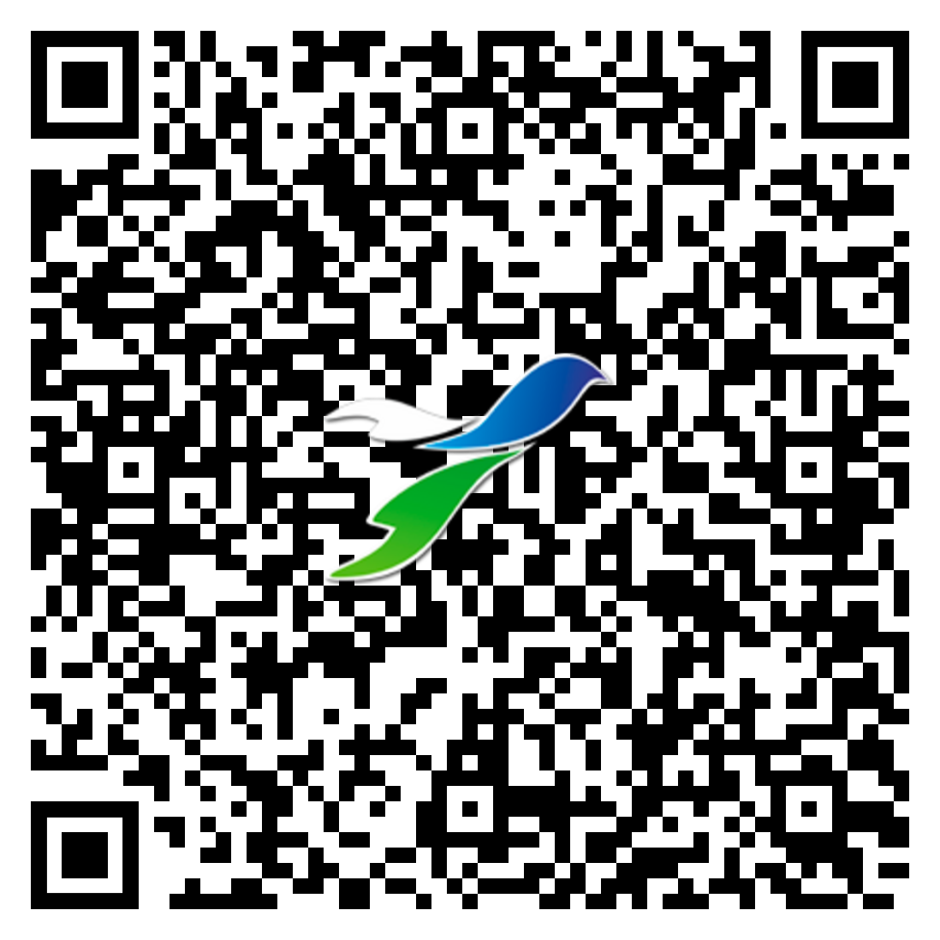
Информация о мерах социальной поддержки в связи
с газификацией жилья в формате вопрос-ответ размещена
на официальном сайте Министерства социальной политики Свердловской области

